Slide 1

Projet Base de données
Présenté par l’équipe MBBK

Slide 2
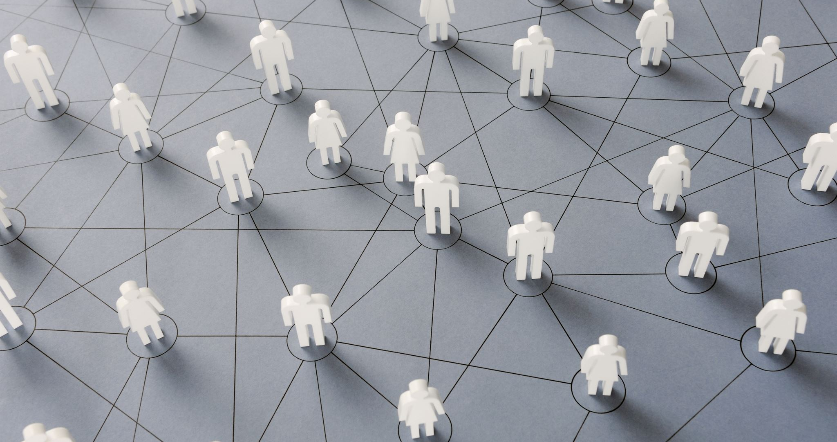
Sujet 5 : Le réseau social
Créer une base de données pour un réseau social décentralisé. Répondre aux besoins des utilisateurs
Objectifs:
Gérer les utilisateurs et leurs connexions
Gérer les publications
Gérer les interactions associées
Gérer les groupes thématiques
Évolutivité et intégration

Slide 3
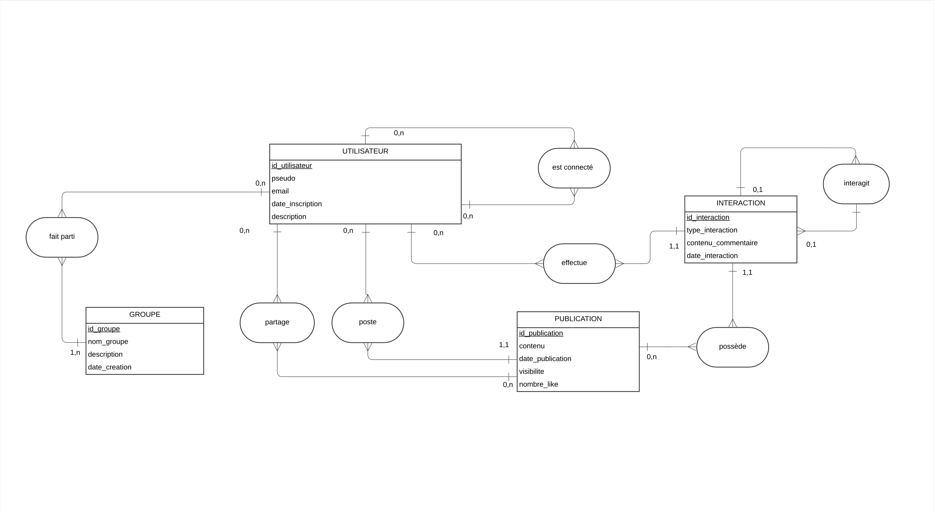
Modèle Entité-Association :

Slide 4
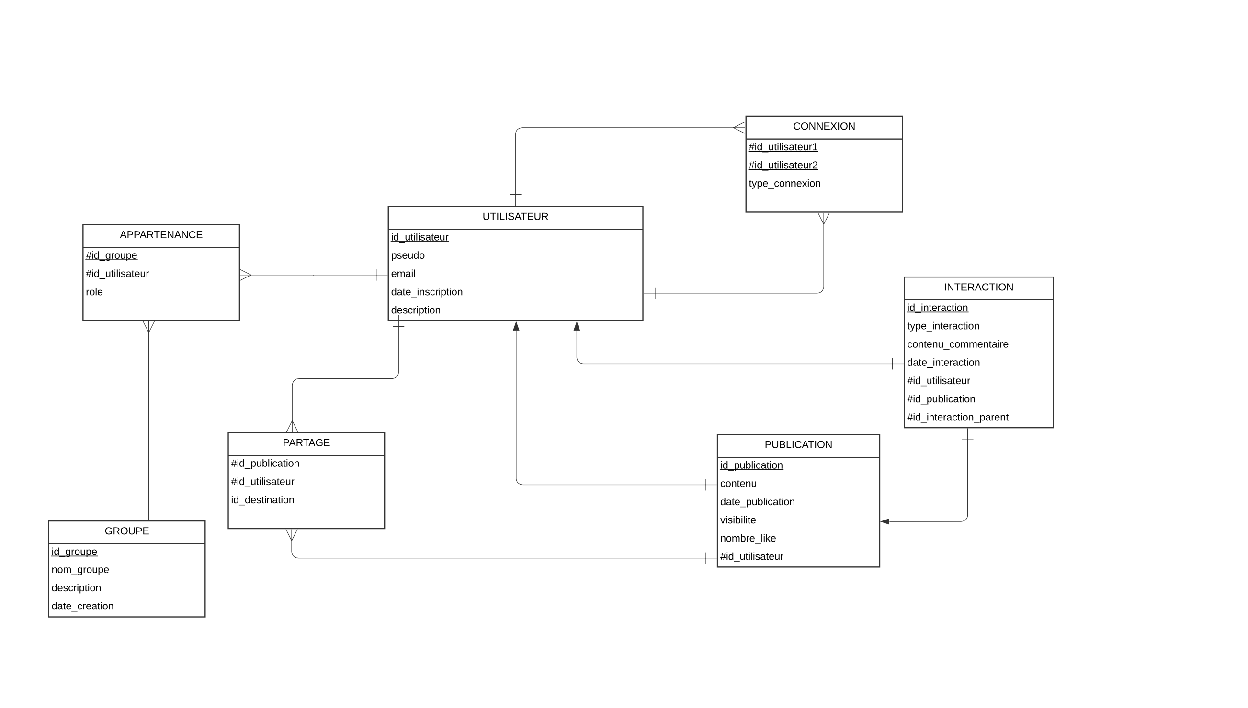
Modèle Relationnel :

Slide 5
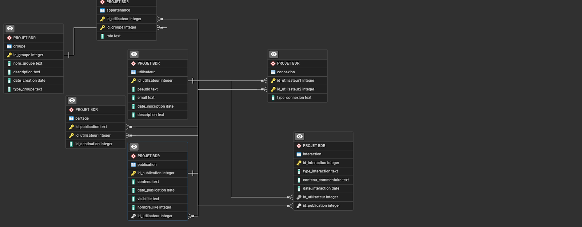
Génération:

Slide 6
Répartition du travail :
Ali Madandar Arani :
- Requêtes 2, 3 et création d’une vue.
Participation à tous les schémas
Mise en page du document
Reformulation du sujet
Création de la base et du jeu de données
Olivier Boulet :
Requêtes 6, bonus et récursive
Participation à tous les schémas
Participation à la rédaction
Création de la base et du jeu de données

Slide 7
Répartition du travail :
Adam Karbal : - Requêtes 4, 5 et trigger.
Participation au modèle E/A
Reformulation du sujet
Création de la base et du jeu de données
Participation à la rédaction
Haitam Benabab :
Requêtes 1 et logique conditionnelle
Participation au modèle E/A

Slide 8

Requêtes SQL avancées
Requête avec création d’une vue
Vue des publications avec le nombre total de commentaires et de likes
Requête récursive
Les tendances, affiche les publications avec le plus d’interaction dessus en prenant en compte les interactions filles
Requête trigger
Un petit système de notification
Requête avec la logique conditionnelle
La gestion des rôles dans un groupe

Slide 9
Points d’améliorations :
Ajout de plusieurs contraintes pour améliorer la base de données :
Automatisation de la mise à jour des connexions passant de ‘suivi’ à ’ami’ lorsque la connexion devient réciproque uniquement.
Automatisation de la mise à jour des likes dans la table publication.
Empêcher une personne d’envoyer une publication dans un groupe auquel elle n’appartient pas.

